Slide 1

ISENPROTECT
Olivier Jombart / Cong Chen / Arthur Duystchaever

Slide 2
Sommaire
Objectifs
Concept
Ordinateur embarqué
Détecteur de chocs
GPS
Transmission des données
Autres fonctionnalités
Intégration

Slide 3
Objectifs
Concevoir un système capable d’émettre un SOS en cas d’accident
Diminuer le temps entre la détection de l’accident et l’intervention des secours
Diminuer le risque de mortalité sur la route

Slide 4
Concept
GPS
Processeur
Envoie des coordonnées GPS
Capteur de chocs
Button momentanné
Avertisseur Sonore

Slide 5



Ordinateur embarqué
Raspberry PI3
OS : Raspbian
Processeur : ARM Quad Core 1,2 GHz

Slide 6
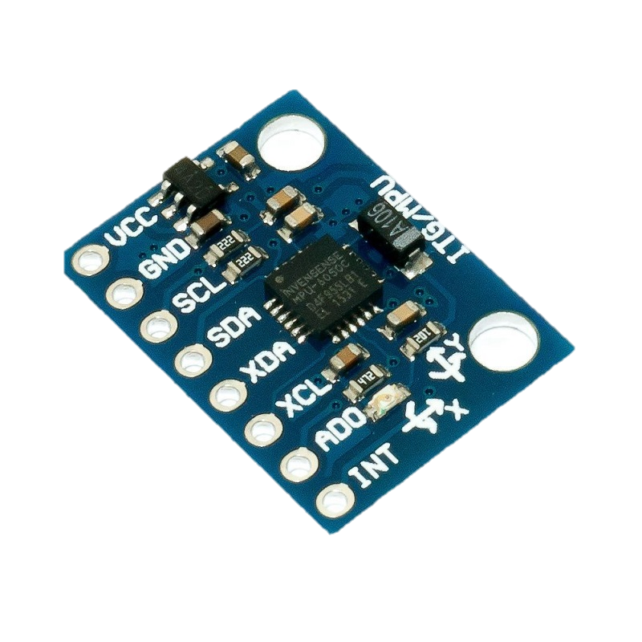
Détecteur de chocs
MPU6050 (ITG)
Communication : I2C
IMU 6 axes : accéléromètre, gyroscope

Slide 7
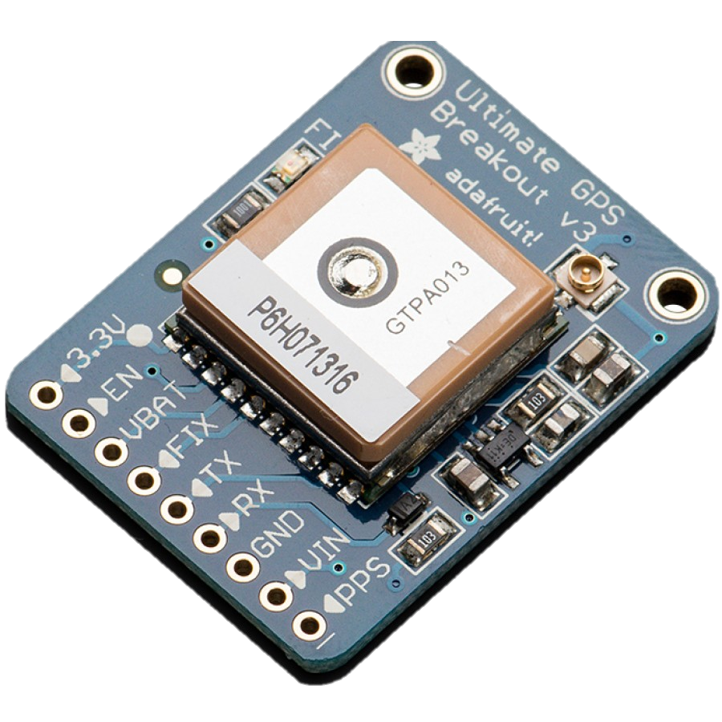


GPS
GPS : Adafruit 746
Communication : UART
Baud Rate : 9600
$GPRMC,194509.000,A,4042.6142,N,07400.4168,E,2.03,221.11,280218,,,A*77

Slide 8
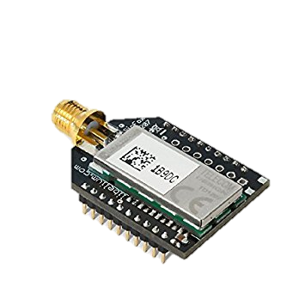




Transmission des données
SigFox
Communication : UART
Baud Rate : 115200

Slide 9
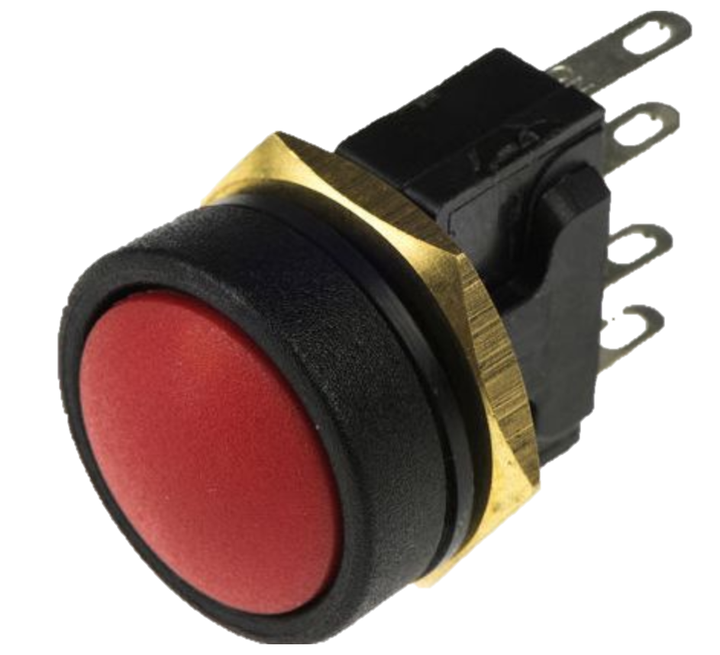

Autres fonctionnalités
Bouton Momentané avec LED intégré
Avertisseur sonore

Slide 10
Intégration
GPS
UART : RX-> TX
Raspberry + Shield
Sigfox
IMU
I2C
UART : TX-> RX
GPIO
HDMI ou Jack
Button momentanné
Enceintes

Slide 11





Conclusion

Slide 12
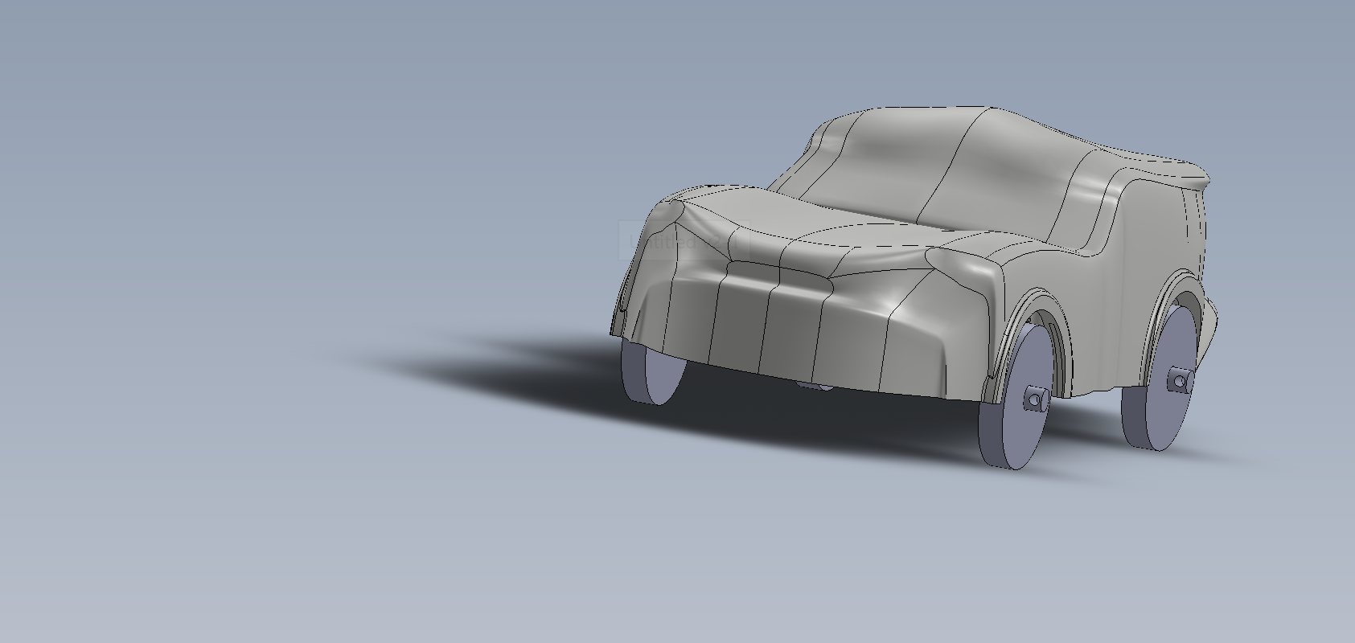
Démonstration

